Slide 1
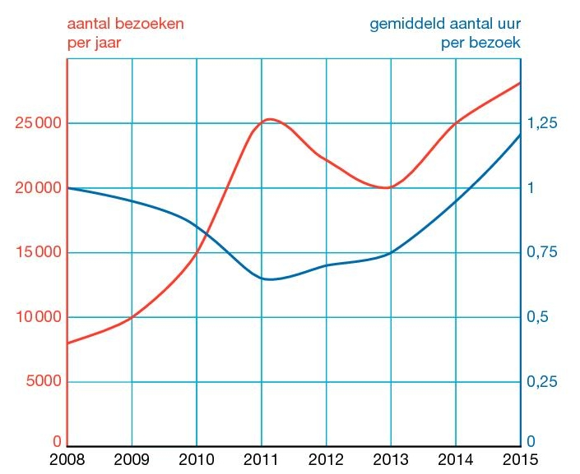


Opgave 45
In de figuur hiernaast zie je informatie
over het bezoek aan fitnesscentra
in een grote stad.
a) Met hoeveel procent is het aantal bezoeken toegenomen
in 2014 ten opzichte van 2010?
Lees af:
2014 → 25000
(nieuw)
2010 → 15000
(oud)
$$\frac{25000−15000}{15000}∙100\%=66,666…\%$$
of
$$\frac{25000}{15000}=1,6666…$$
De procentuele toename in deze periode is toegenomen met ongeveer $66,6\%$.

Slide 2












b) Hoeveel uren fitness waren er in totaal in 2013?
Lees af bij 2013:
aantal bezoeken per jaar :
$$20000$$
$$28000$$
gemiddeld aantal uur per bezoek:
$$0,75$$
$$1,20$$
Totaal aantal uren fitness in 2013 is dus
$$20000∙0,75=15000$$
c) Met hoeveel procent is het totaal aantal uren fitness
$$0,65$$
in 2015 toegenomen ten opzichte van 2011?
Totaal aantal uren in 2011:
$$25000∙0,65=16250$$
(oud)
Totaal aantal uren in 2015:
$$28000∙1,20=33600$$
(nieuw)
$$\frac{33600−16250}{16250}∙100\%=106,769…\%$$
of
$$\frac{33600}{16250}=2,06769…$$
Dus met $106,8\%$ toegenomen

Slide 3







d) Bereken met hoeveel procent het totale aantal uren
fitness in 2012 is veranderd ten opzichte van 2011.
Totaal aantal uren in 2011:
$$16250$$
( zie c )
$$22000$$
Totaal aantal uren in 2012:
$$22000∙0,7=15400$$
$$\frac{15400−16250}{16250}∙100\%=−5,230…\%$$
$$0,7$$
of
$$\frac{15400}{16250}=0,94769…≈0,948$$
$$\left(1−0,948\right)∙100\%$$
Het totaal aantal uren fitness is met $5,2\%$ afgenomen.

